Slide 1
软件设计与体系结构
——程序员需要了解的底层知识
西北大学软件学院 谢倩茹

Slide 2
课程简介

Slide 3

课程目的
课程目标
课程内容
考核方式

Slide 4
为什么要学习这门课程？

Slide 5
计算机
输出结果
输入程序
机器如何支持程序的运行？
为什么有时程序可以运行，有时不行？
为什么程序运行出错？
为什么程序被攻击？

Slide 6
问题一：
（1）-2147483648 < 2147483647
（2）int i = -2147483648;
i < 2147483647
（3）-2147483647-1 < 2147483647
请问上述三个问题的结果是什么？（是/否）
解释该问题需要了解：
编译器如何处理字面量
高级语言中运算规则
高级语言与指令之间的对应
机器指令的执行过程
机器级数据的表示和运算
……
在ISO C90的标准下，32位机上运行的结果是0，1，1

Slide 7
问题二
Main.c
int d=100;
int x=200;
int main()
{
p1( );
printf (“d=%d, x=%d\n”, d, x );
return 0;
}
打印出来的结果是什么？
P1.c
double d;
void p1( )
{
d=1.0;
}
解释该问题需要了解：
机器级数据的表示
变量的存储空间分配
数据的大端/小端存储方式
链接器的符号解析规则
……
d=0，x=1 072 693 248

Slide 8
问题三
Critical State | 6
? | 5
? | 4
d7 ... d4 | 3
d3 ... d0 | 2
a[1] | 1
a[0] | 0
typedef struct {
int a[2];
double d;
} struct_t;
double fun(int i) {
volatile struct_t s;
s.d = 3.14;
s.a[i] = 1073741824; /* Possibly out of bounds */
return s.d;
}
struct_t
理解该问题需要了解：
机器级数据的表示
过程调用机制
栈帧中数据的布局
……
fun(0) →3.14
fun(1) →3.14
fun(2) →3.1399998664856
fun(3) →2.00000061035156
fun(4) →3.14
fun(6) →Segmentation fault

Slide 9
问题四：
void copyij(int src[2048][2048],
int dst[2048][2048])
{
int i,j;
for (i = 0; i < 2048; i++)
for (j = 0; j < 2048; j++)
dst[i][j] = src[i][j];
}
void copyji(int src[2048][2048],
int dst[2048][2048])
{
int i,j;
for (j = 0; j < 2048; j++)
for (i = 0; i < 2048; i++)
dst[i][j] = src[i][j];
}
4.3ms
81.8ms
2.0 GHz Intel Core i7 Haswell
解释该问题需要了解：
数组的存放方式
Cache机制
访问局部性

Slide 10
答案:用系统的思维分析问题

Slide 11
系统思维：从计算机系统角度出发分析问题和解决问题
做到“知其然并知其所以然”
高级语言语句都要转换为机器指令才能在计算机上执行
机器指令是一串0/1序列，能被机器直接理解并执行
计算机系统是模运算系统，字长有限，高位被丢弃
运算器不知道参加运算的是带符号数还是无符号数
在计算机世界，x*x可能小于0，(x+y)+z不一定等于x+(y+z)
访问内存需几十到几百个时钟，而访问磁盘要几百万个时钟
进程具有独立的逻辑控制流和独立的地址空间
过程调用使用栈存放参数和局部变量等，递归过程有大量额外指令，增加时间开销，并可能发生栈溢出
……

Slide 12
课程目标
这门课程是一个系统性课程，课程内容包括软件和硬件的内容，涉及到计算机组成与系统结构、操作系统、程序优化、虚拟存储等各方面的内容。
深入地理解执行程序所基于的硬件与系统环境
了解系统的底层运行机理以及影响程序准确性和性能的关键因素。
为编写出正确、高效、可靠的程序打下基础。

Slide 13
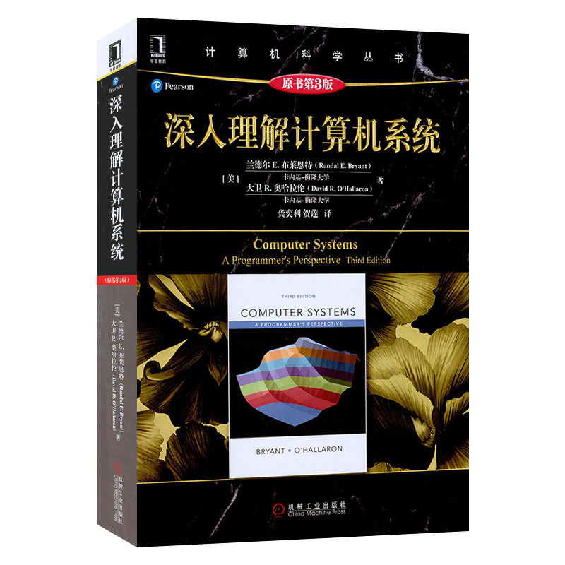
课程内容
课程主要包含六个方面的内容
计算机系统漫游
信息的表示与处理
程序的机器级表示
处理器体系结构
存储器层次结构
虚拟存储器
异常处理

Slide 14
考核方式
总成绩=平时20%+期中20%+期末60%
平时=作业+考勤
期中：待定
期末：闭卷考试

Slide 15
第一章 计算机系统漫游

Slide 16
程序的执行需要那些软硬件的支持？

Slide 17
什么是计算机系统
计算机系统抽象层的转换
程序执行结果不仅取决于算法、程序编写而且取决于语言处理系统、操作系统、ISA、微体系结构、
不同计算机课程处于不同层次必须将各层次关联起来解决问题
应用
用户
算法
软件
编程
程序员
操作系统
指令集架构
微架构
系统架构师
功能部件
硬件
电路
电子工程师
器件

Slide 18
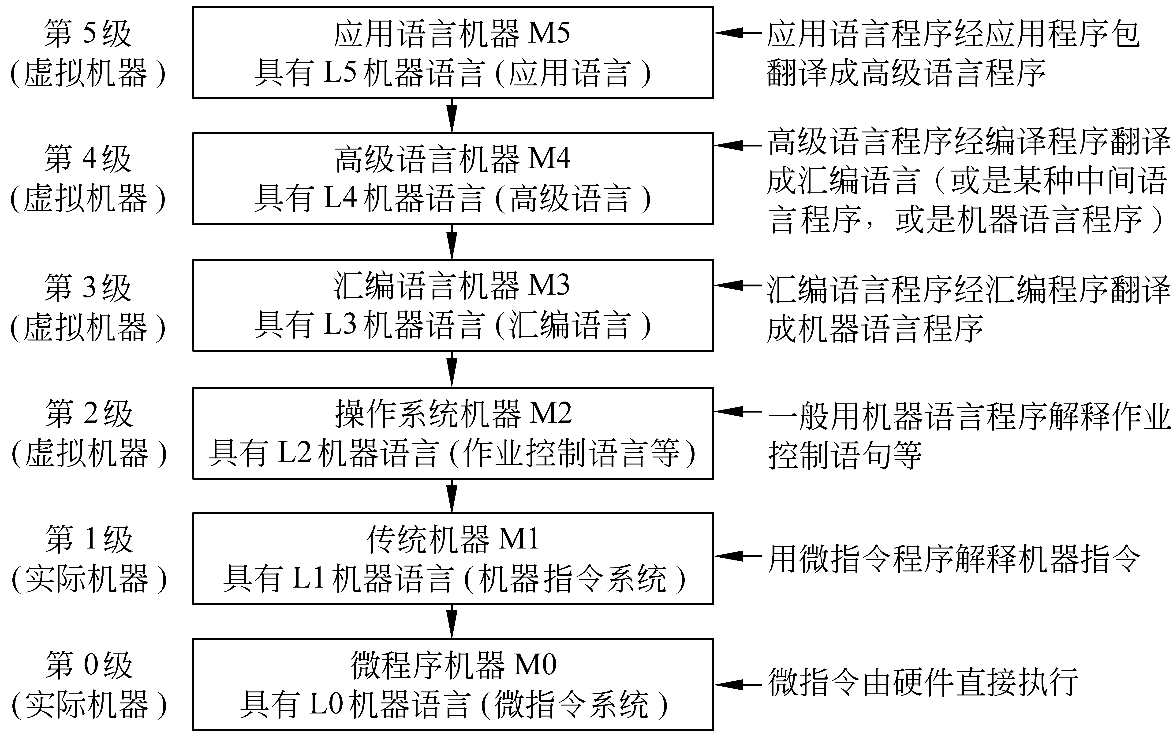
4、虚拟机观点下的计算机系统

Slide 19
一、计算机的组织结构
1、冯∙诺依曼结构
特点：存储程序思想：计算机系统由硬件、软件构成。
二进制：数据和程序指令以二进制编码，存储在内存中。
顺序执行：程序中的指令依次被执行。

Slide 20
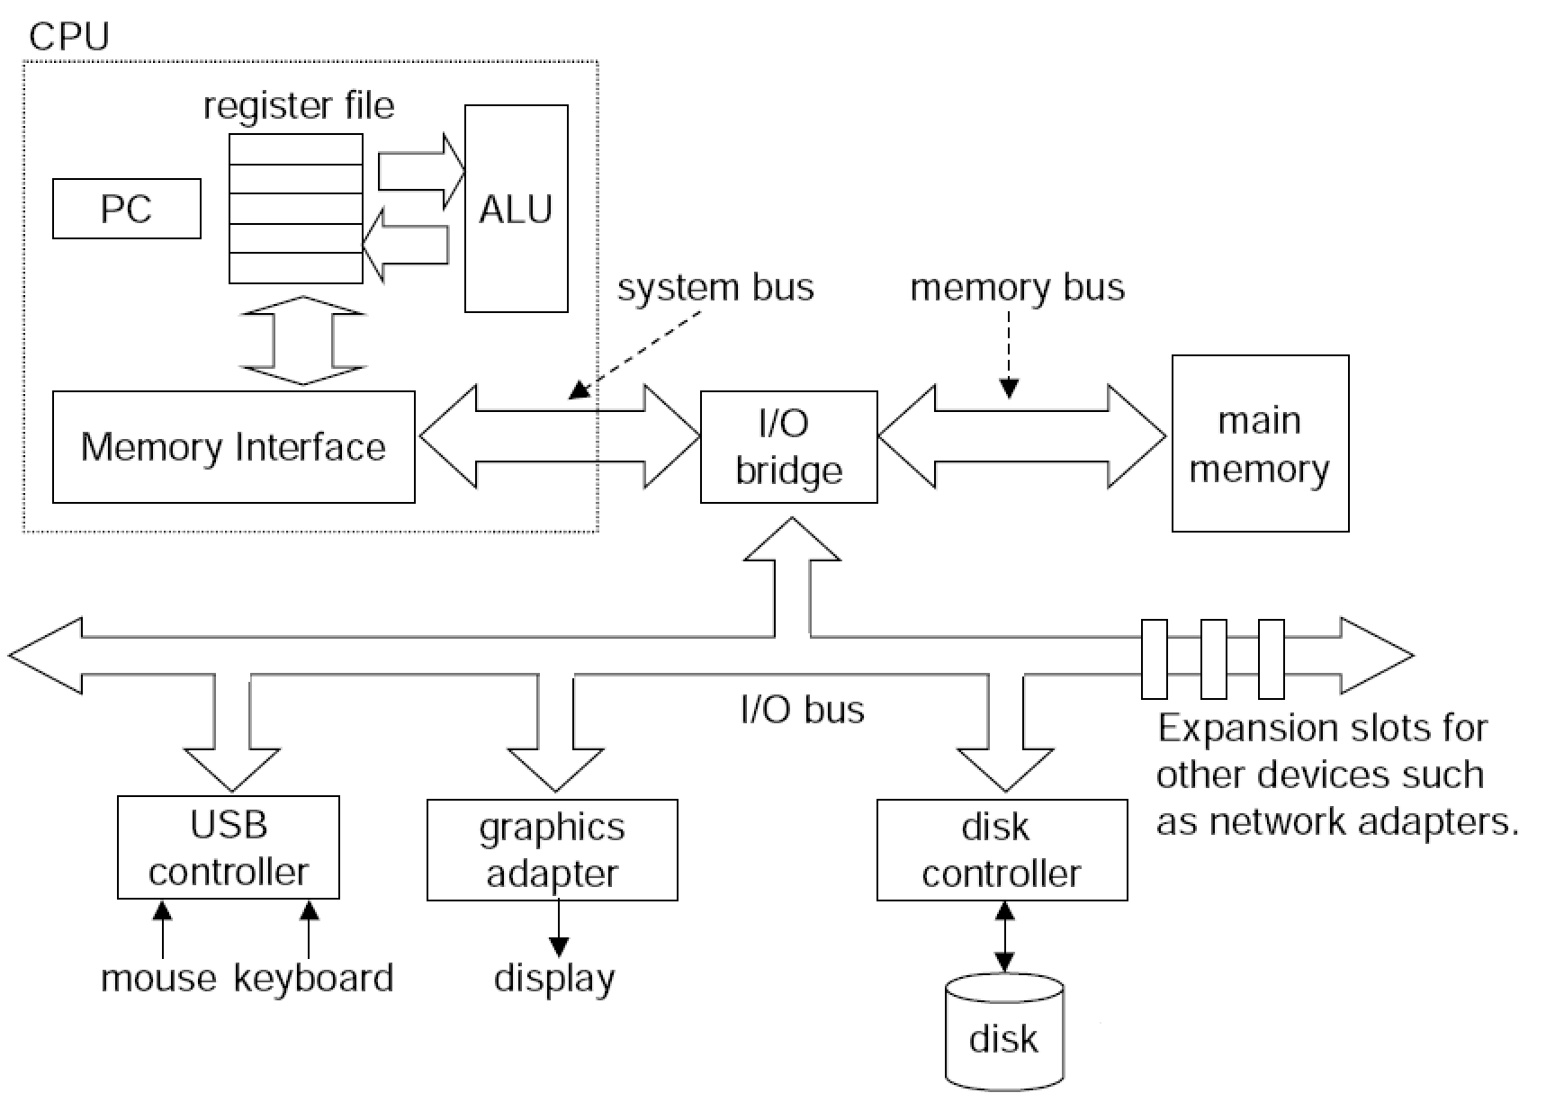
2、现代的计算机结构
特点：以主存为中心(DMA技术)、标准化总线、层次化存储体系。

Slide 21
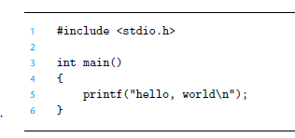
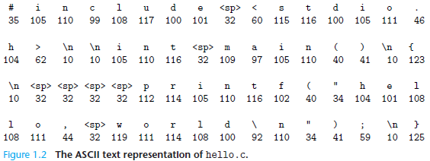
3、信息在计算机中的表示

Slide 22
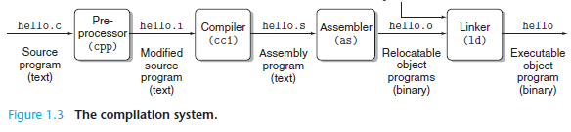
二、程序的翻译
程序从源程序转化成为目标程序是通过编译系统构成的

Slide 23
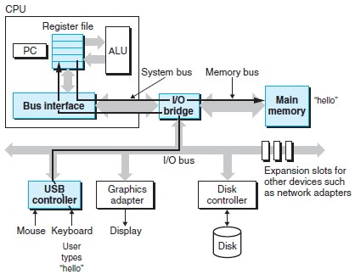
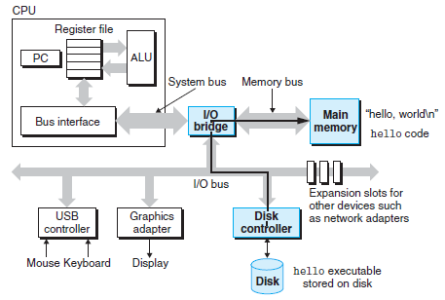
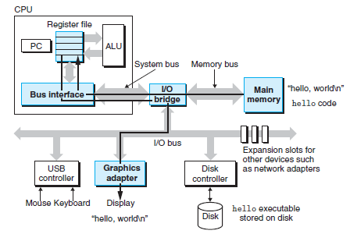
三、程序的执行
简单的程序，复杂的过程

Slide 24
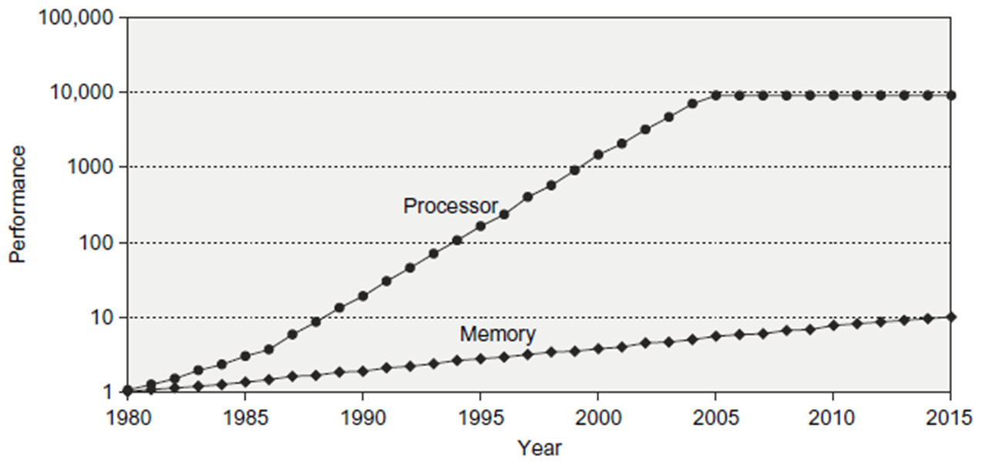
存储设备的机械特性：存储容量越大，访问速度越慢，处理器访问的开销就越大
内存：容量小（G） ,速度快(10GB/s)
磁盘：容量大（T） ,速度慢(100MB/s)

Slide 25
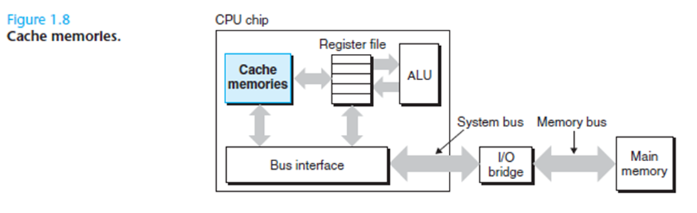
四、高速缓存
在CPU和主存之间增设的存储设备——cache

Slide 26
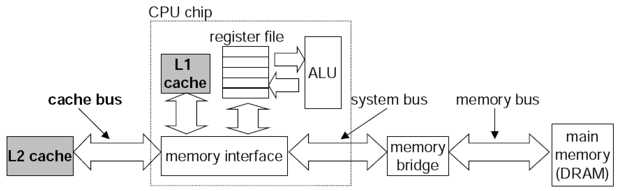
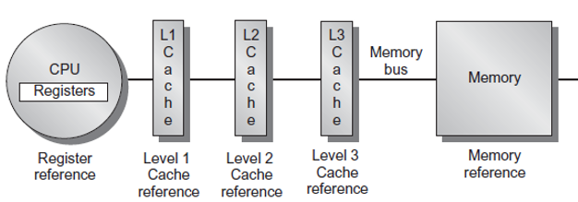
高速缓存使用SDRAM（静态随机访问存储器）
工作原理：缓存
有效性：程序的局部性原理和机械原理

Slide 27
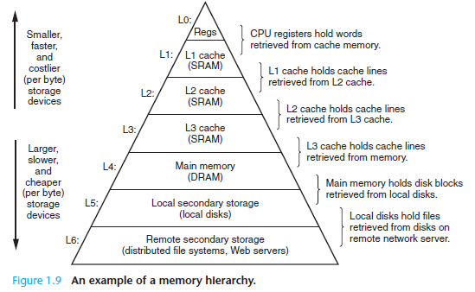
五、存储设备形成的层次结构

Slide 28

六、操作系统
操作系统是应用软件和计算机硬件之间的桥梁
优点
防止应用程序滥用操作系统
向应用程序提供统一的机制完成对底层硬件的访问

Slide 29
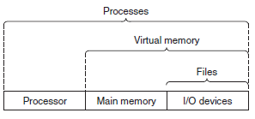
操作系统中的抽象概念
进程：是对处理器、内存、外设的抽象
虚拟内存：是对存储器和外设的抽象
文件：是对I/O的抽象

Slide 30
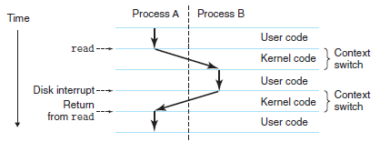
1、进程：对正在运行程序的抽象
用户角度：独占系统
系统角度：多个任务并发执行
上下文切换的机制：
线程：进程的一个执行单元，一个进程中可以包含多个线程

Slide 31
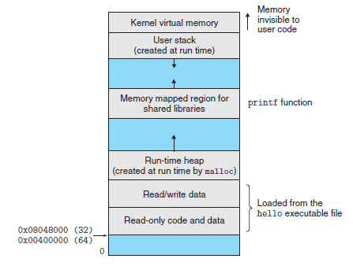
2、虚拟内存
3、文件

Slide 32
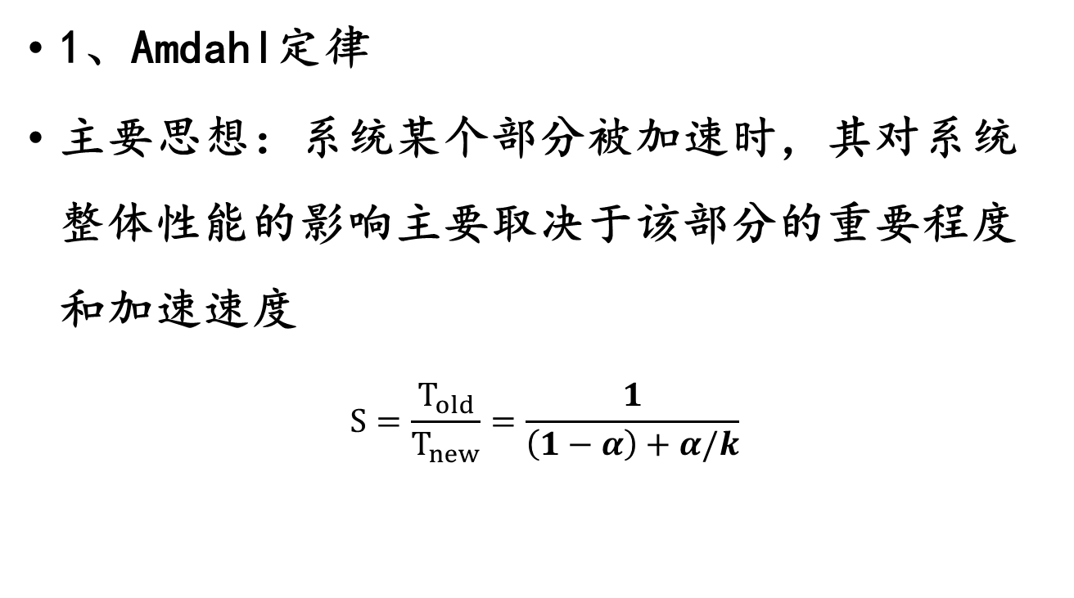
七、重要主题
1、Amdahl定律
主要思想：系统某个部分被加速时，其对系统整体性能的影响主要取决于该部分的重要程度和加速速度
$$S=\frac{T_{old}}{T_{new}}=\frac{1}{\left(1−α\right)+α/k}$$

Slide 33
练习：
计算机执行某测试程序，其中含有大量浮点数据的处理操作，为提高性能可以采用两种方案，一是采用硬件实现求浮点数平方根(FPSQR)的操作，可以使该操作的速度提高10倍；另一种方案是提高所有浮点数据操作(FP)的速度，使其加快2倍。同时已知FPSQR操作时间占整个测试程序执行时间的20%，而FP操作占整个执行时间的50%，现比较两种方案。
按两种情况求出其加速比

Slide 34
1
S (FPSQR)=
=1.22
0.2
(1-0.2)+
10
1
S(FP)=
=1.33
0.5
(1-0.5)+
2
实际上，Amdahl定律表明了性能提高量的递减规律，如果只对系统中的一部分进行性能改进，改进的越多，整体系统性能提高的增量却越小。
改进策略：各部分性能均能平衡地得到提高，不能只是其中某一个功能部件性能的提高。

Slide 35
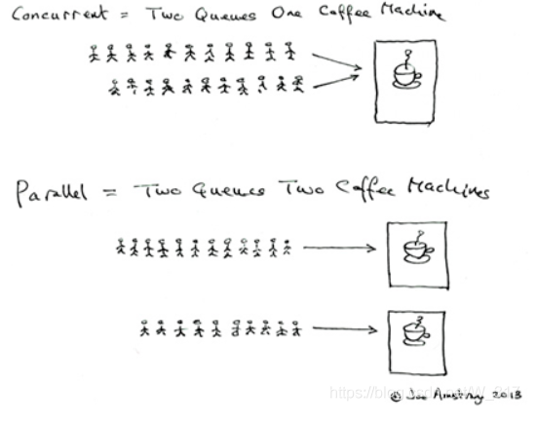
2、并发和并行
并发：指多个任务在同一个时间段内快速地轮换执行。
并行：是指多个任务同时进行，是真正意义上的同时执行。

Slide 36
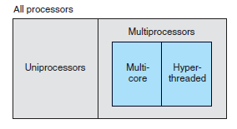
（1）线程级并发
单处理器系统：多个任务轮流与系统交互
多处理器系统：每个处理器完成一个任务。多个任务可以并行。
多核处理器
超线程

Slide 37
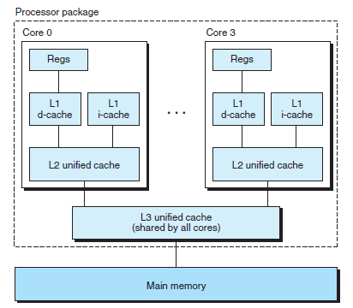
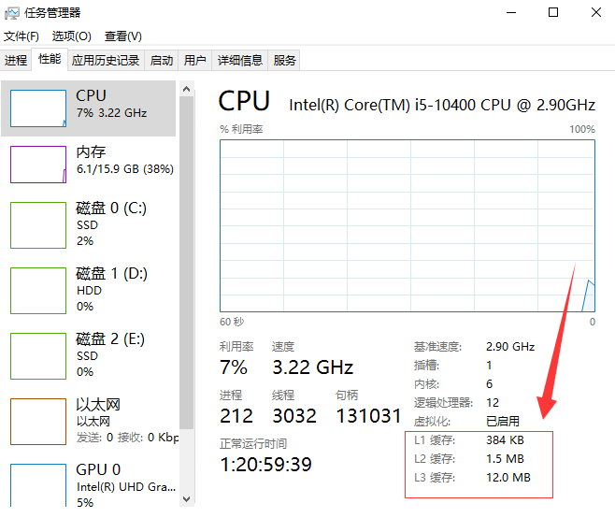
多核处理器
对于许多高性能的服务器芯片，单颗芯片集成的 CPU 数量高达几十个，甚至上百个。通过增加 CPU 的核心数，可以提高系统的性能。

Slide 38
超线程（hyperthreading）
也称同时多线程，允许cpu同时执行多个控制流。
CPU内部部件的数量不同
单线程处理器在做线程切换时，大概需要20000个时钟周期，而超线程处理器使用一个机器周期。

Slide 39
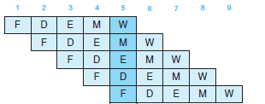
（2）指令级并行
概念：处理器可以同时执行多条指令的属性

Slide 40
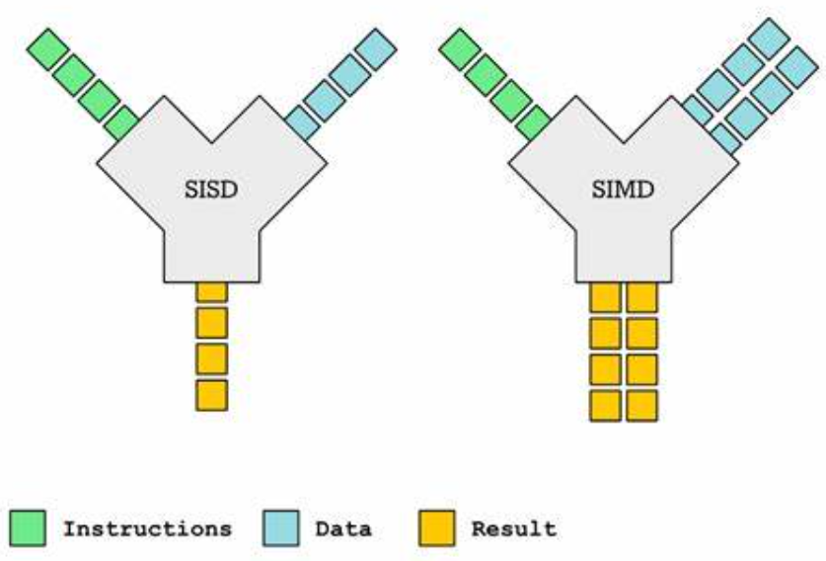
（3）单指令多数据并行

Slide 41
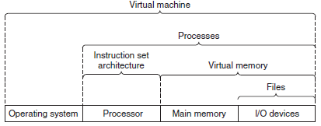
3、抽象

Slide 42
本章小结
从程序运行的角度，介绍了计算机的硬件构成、高速缓存、存储系统、操作系统，程序执行方式等的运作机制。

